Slide 1
EUROPA.-LA VUELTA AL MUNDO EN 885 JARDINES.- Irlanda.-a
Selección de textos y fotografías por
JOSE ELIAS BONELLS

Slide 2
COOLCARRIGAN GARDENS
Coolcarrigan es una finca de cultivo de 1200 hectáreas, con maravillosas zonas verdes y 14 hectáreas de jardines y un arboreto con una de las mejores colecciones más inusual de arbustos y árboles de Irlanda.
Hay una pequeña iglesia privada de Irlanda, la iglesia en un precioso entorno arbolado rodeada por un foso en la finca .

Slide 3
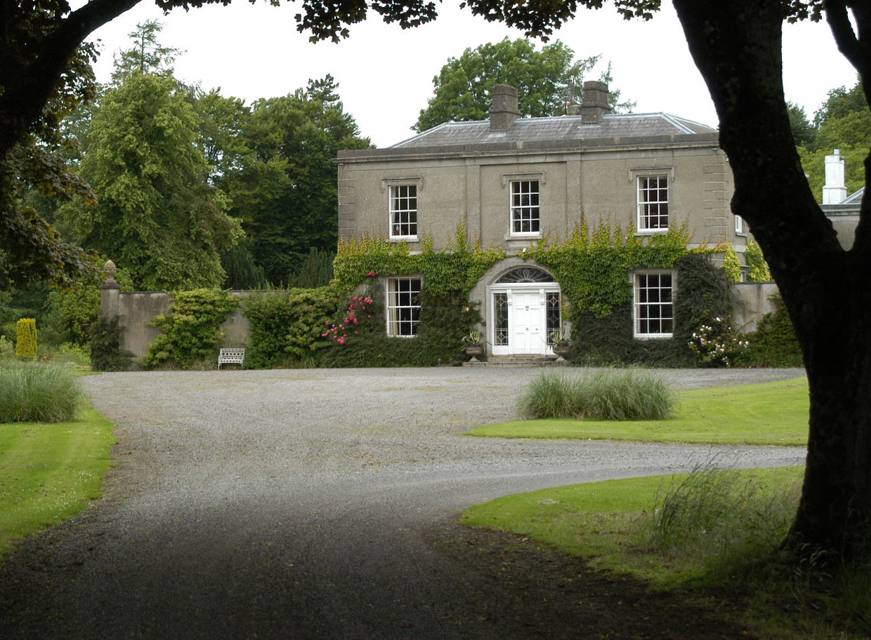

Slide 4
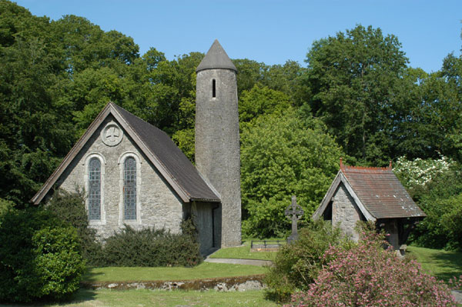

Slide 5
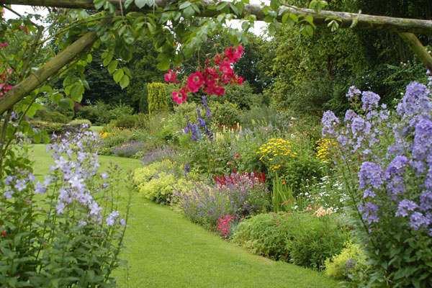

Slide 6
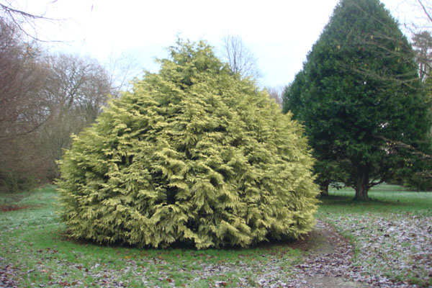

Slide 7
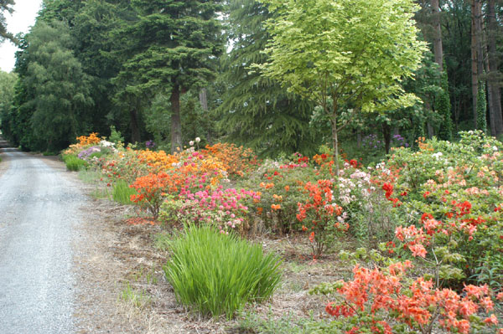

Slide 8
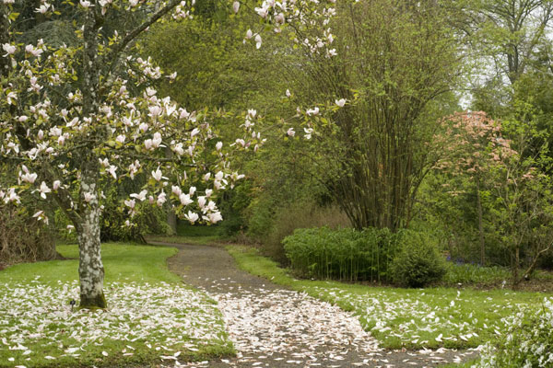
Notes:
Magnolia

Slide 9
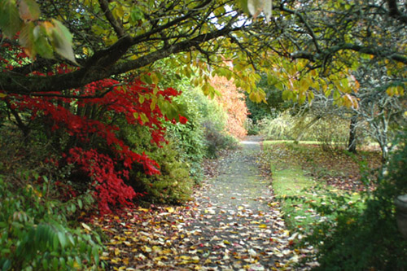

Slide 10
DILLON GARDENS
Esta situado en Ranelagh,un suburbio de la ciudad de Dublín.
El jardín se inició hace 30 años por Helen y Dillon Val.
Un cultivador de jardín con elementos de diseño fuerte y muchas plantas de selección. Nunca estático, el jardín siempre se ajusta de acuerdo a los gustos cambiantes.
En los alrededores de una casa georgiana de Dublín el jardín muy bien diseñado y plantado es notable por su canal y una serie de piscinas y las fronteras espectaculares.

Slide 11
Una serie de espacios secretos, una terraza, una casa alpina hundida y un invernadero contienen muchas especies raras.
Es un jardín privado cuya propietaria Helen Dillon ha diseñado como su propio paraiso,dando un uso racional a las plantaciones creando bordes de un solo color, rojo, amarillo,azul, etc.…
Las plantas protagonistas situadas en los puntos clave y utilizando el agua como elemento decorativo.

Slide 12
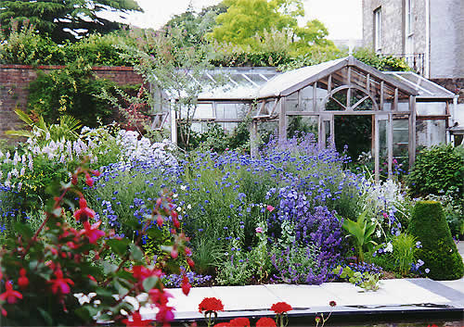
Notes:
Dillon Gardens

Slide 13
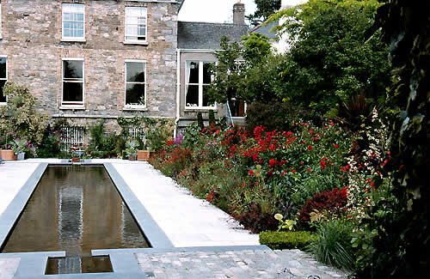
Notes:
Dillon Gardens

Slide 14
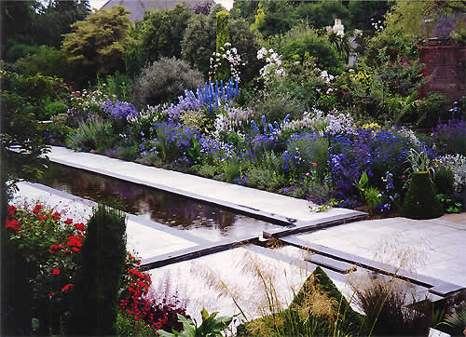
Notes:
Dillon Gardens

Slide 15
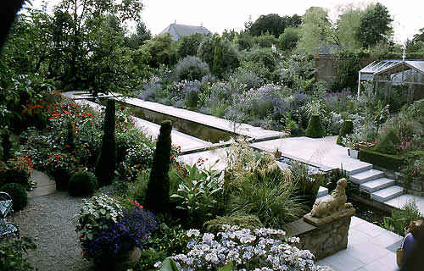
Notes:
Dillon Gardens

Slide 16
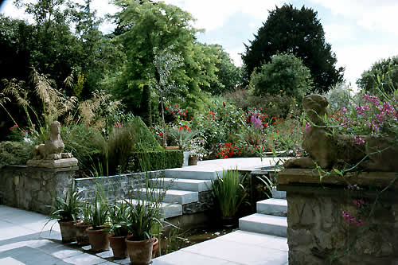
Notes:
Dillon Gardens

Slide 17
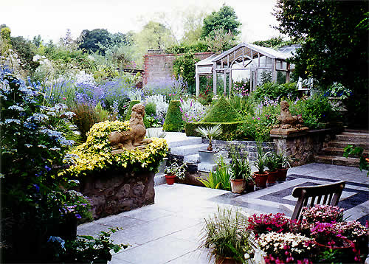
Notes:
Dillon Garedens

Slide 18
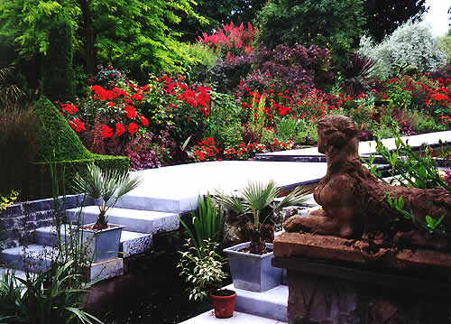
Notes:
Dillon Gardens

Slide 19
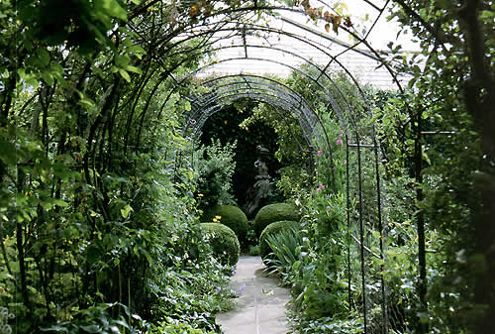
Notes:
Dillon Gardens

Slide 20
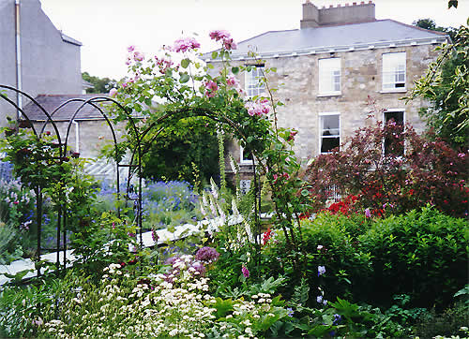
Notes:
Dillon Gardens

Slide 21
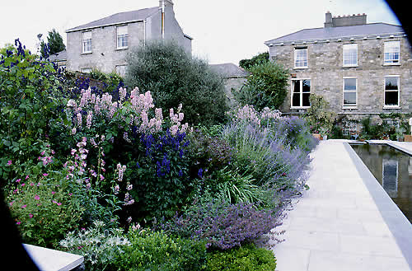
Notes:
Dillon Gardens

Slide 22
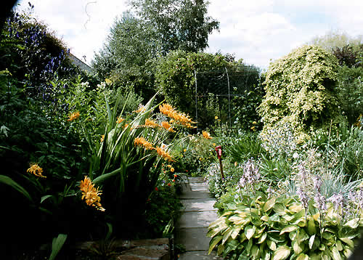
Notes:
Dillon Gardens

Slide 23
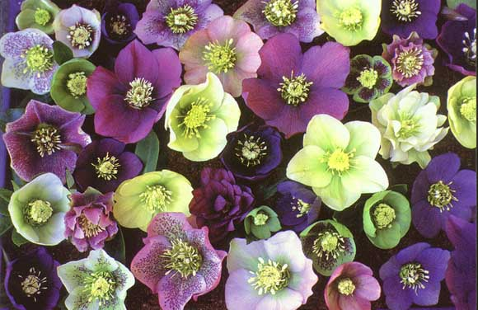
Notes:
Dillon Gardens.-Helleborus

Slide 24
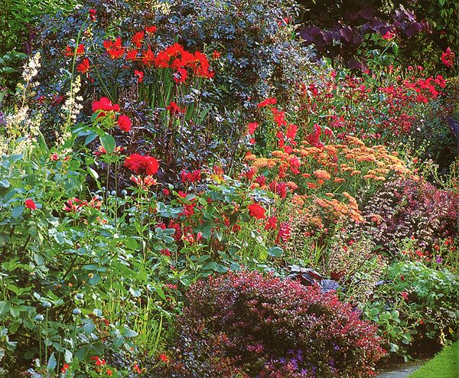
Notes:
Dillon Gardens

Slide 25
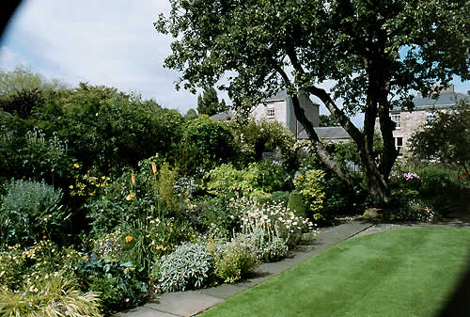
Notes:
Dillon Gardens

Slide 26
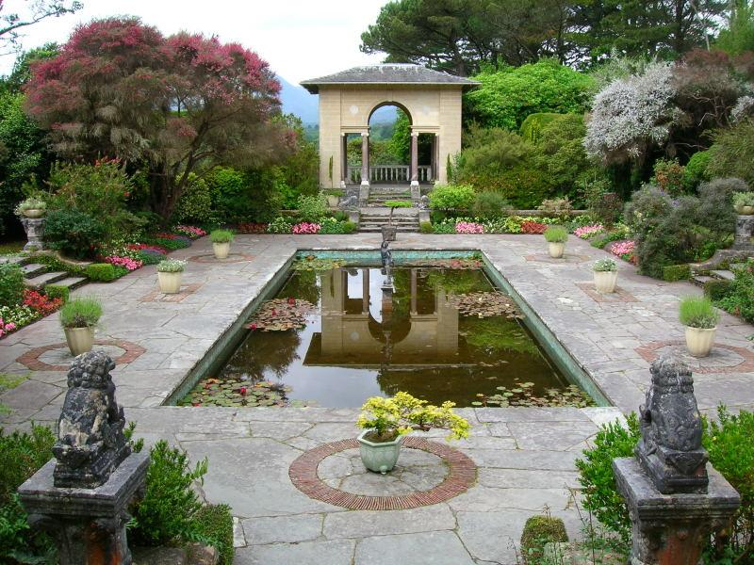
Notes:
Garnish Island

Slide 27
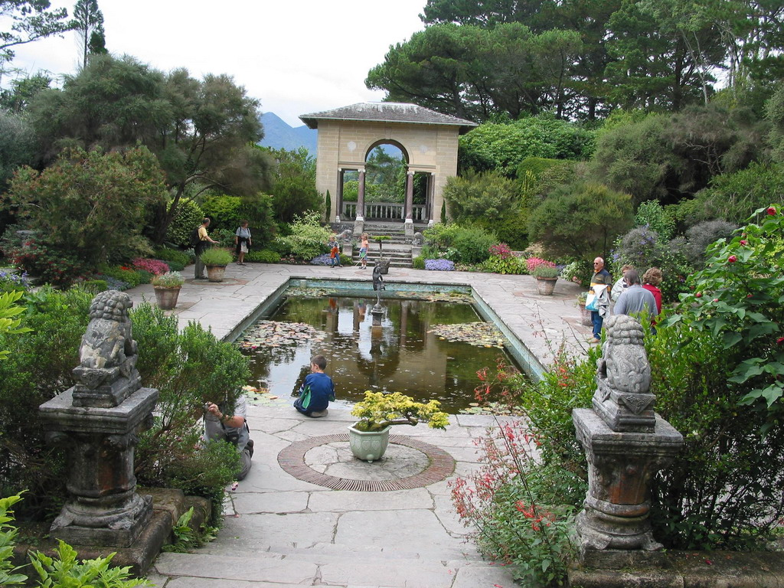
Notes:
Garnish Island

Slide 28
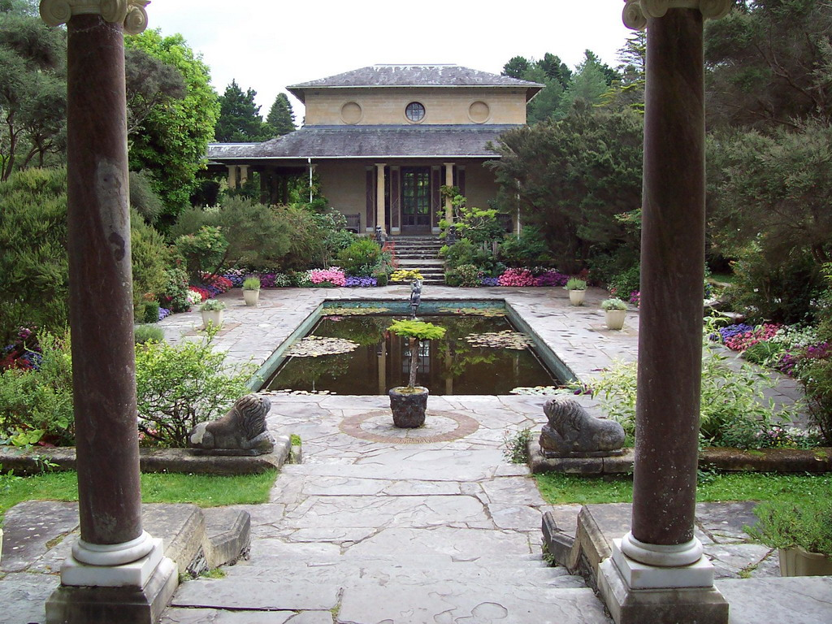
Notes:
Garnish Island

Slide 29
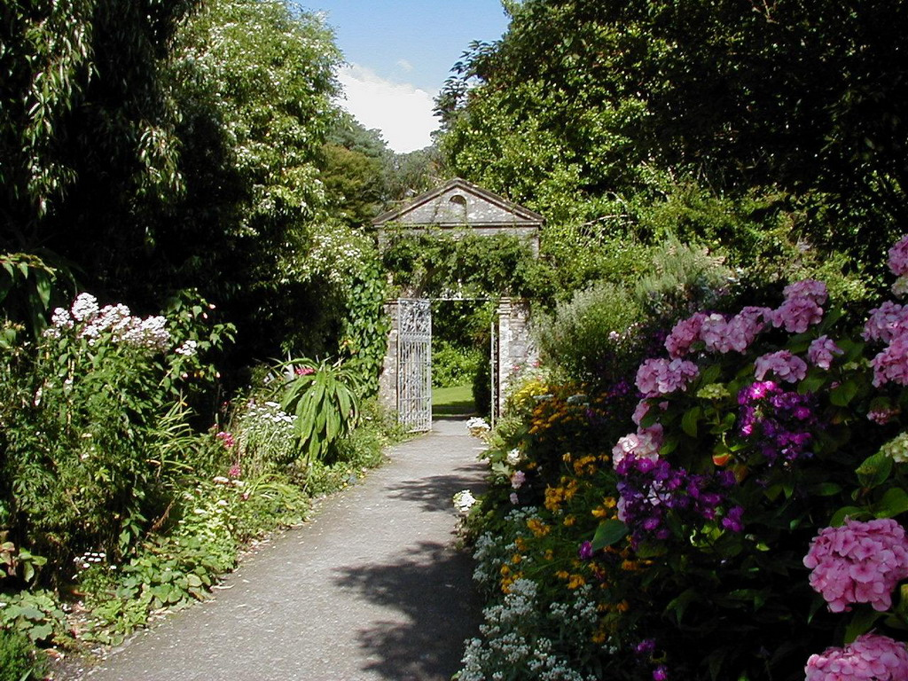
Notes:
Garnish Island

Slide 30
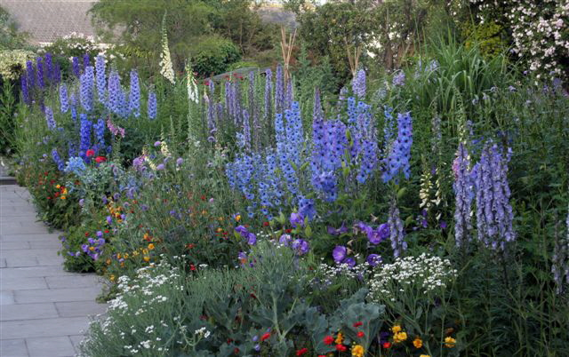

Slide 31
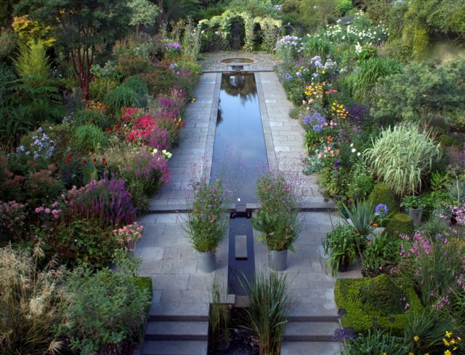

Slide 32
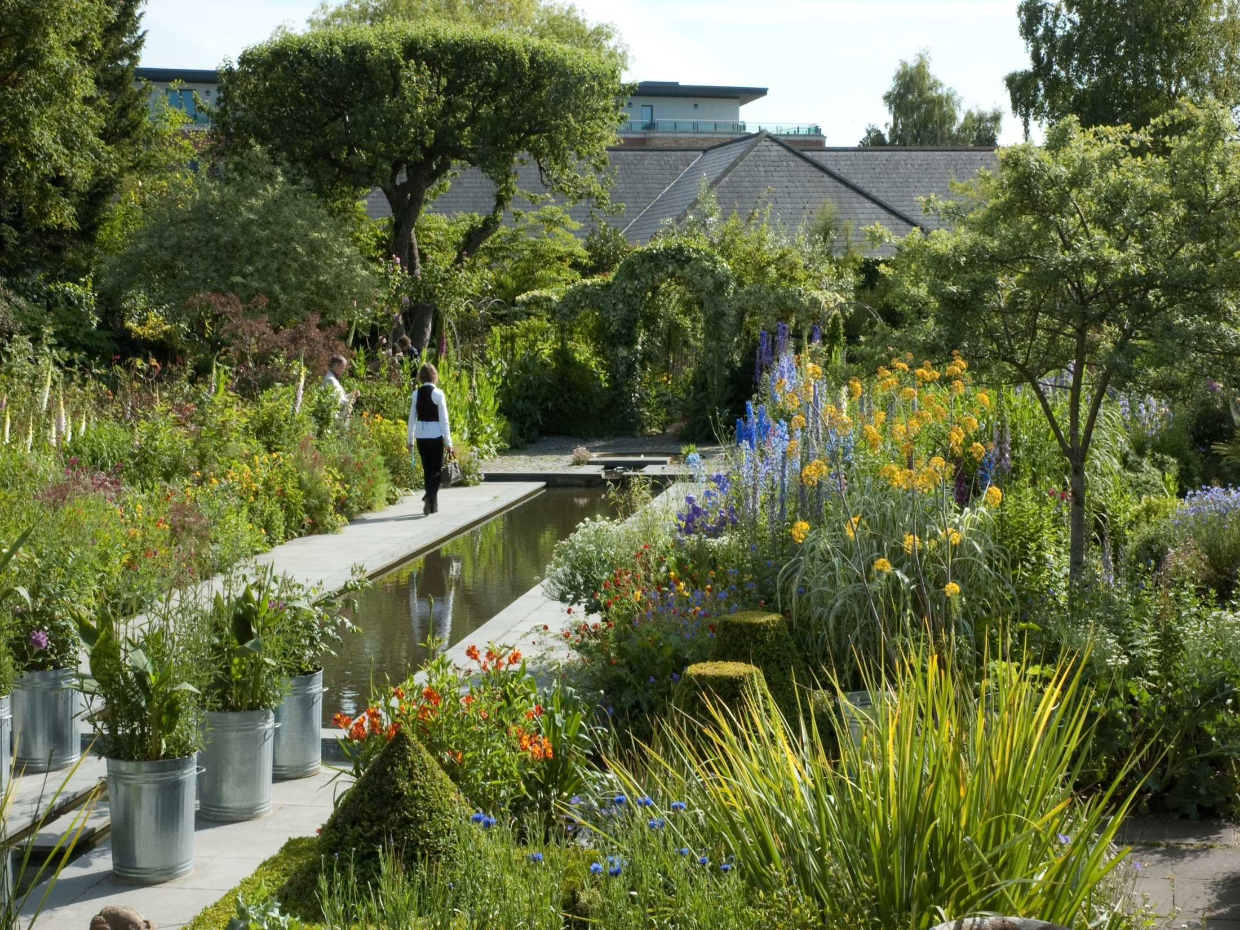

Slide 33
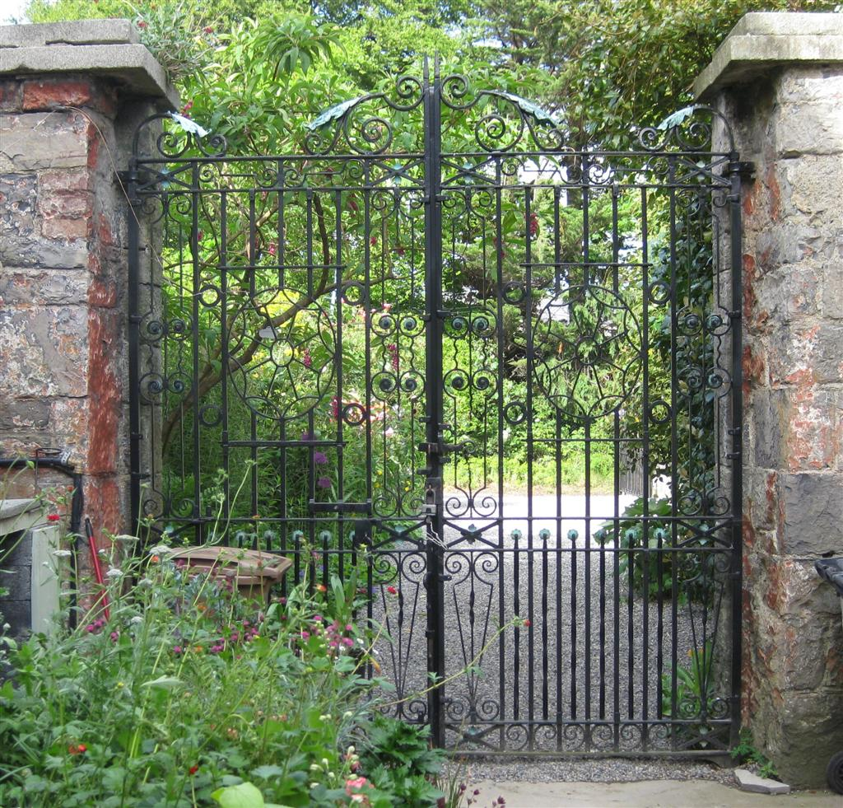

Slide 34
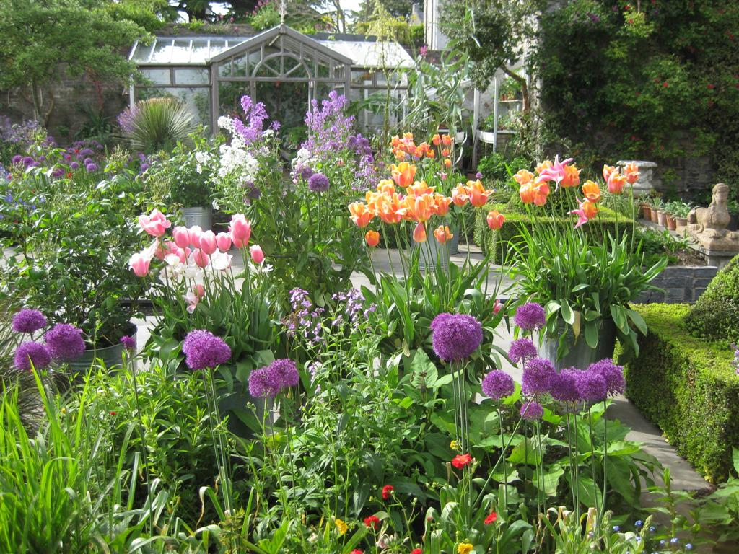

Slide 35
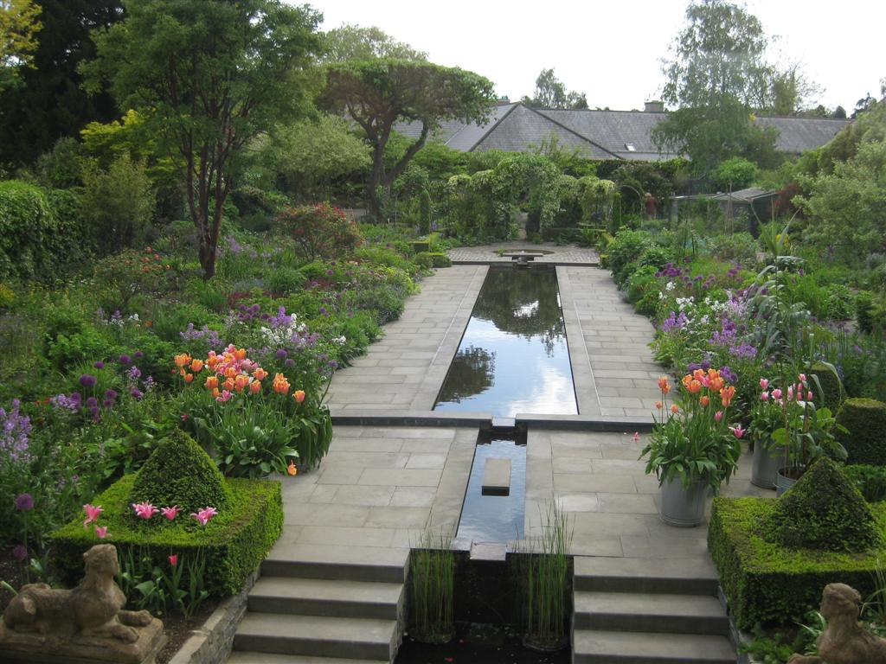

Slide 36
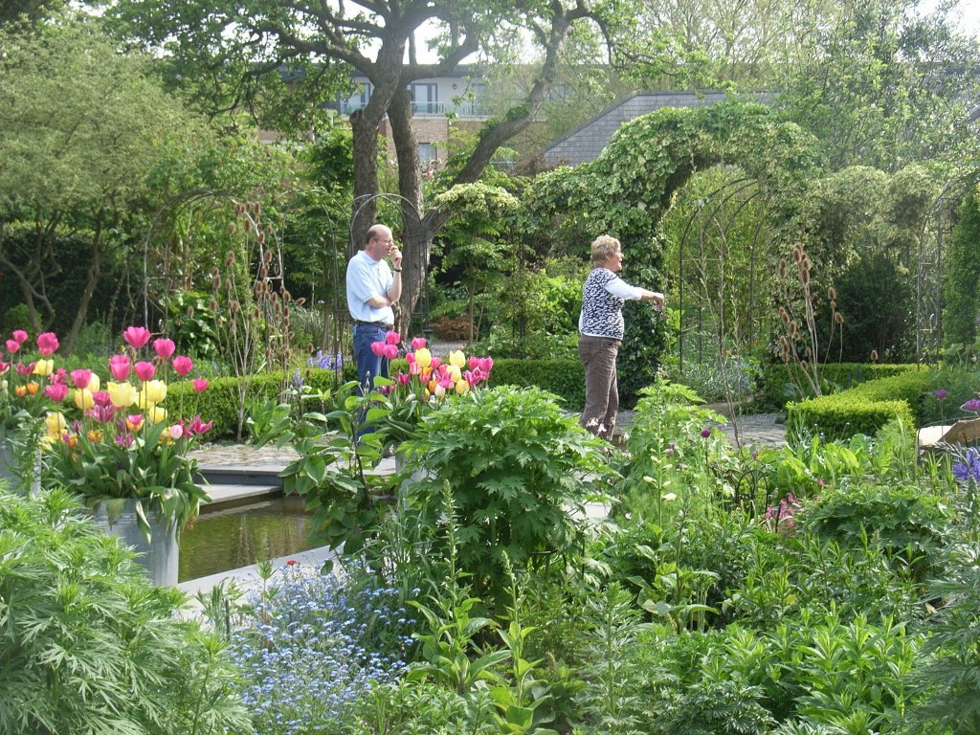

Slide 37
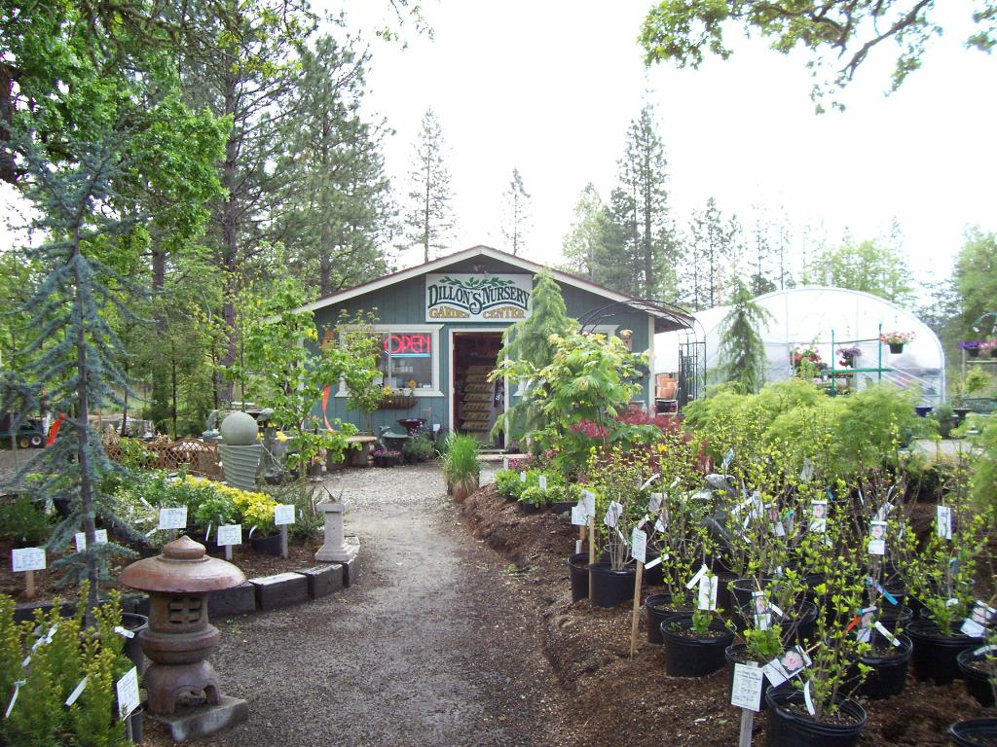

Slide 38
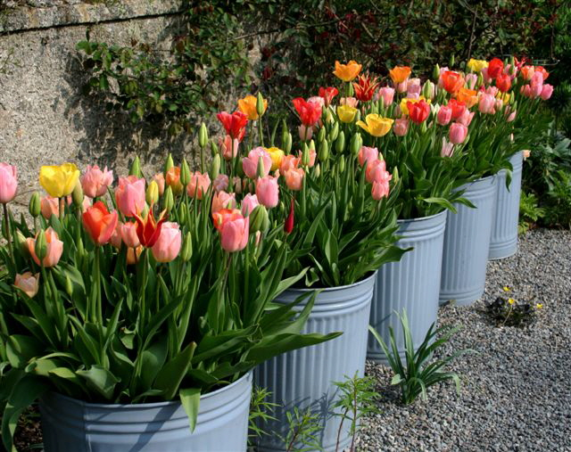

Slide 39
IVEAGH GARDENS
El Iveagh Gardens es un parque público situado justo detrás de la Sala Nacional de Conciertos , en Dublín , Irlanda.
Los jardines en su forma actual, fueron presentados en 1863 por Benjamin Guinness después de que él había construido lo que hoy es Casa Iveagh de San Stephen's Green . Anteriormente, la tierra había sido presentada como un jardín de recreo privado por "El cobre con cara de Jack", conde de Clonmell .

Slide 40
Durante el siglo XIX los jardines fueron abiertos al público y fueron llamados los Jardines de Coburgo, por la familia real de Sajonia-Coburgo .
En 1860 habían caído en desuso y fueron restaurados por Benjamin Guinness.
Su hijo Edward, el primer conde de Iveagh , dio los jardines a la recién instaurada University College de Dublín en 1908, cuyo edificio principal fue entonces la terraza cercana Earlsfort .
En agradecimiento se les cambió el nombre del Iveagh Gardens.

Slide 41
El regalo de los jardines de Iveagh incitan a su hermano Señor Ardilaun a regalar a la ciudad Saint Stephan´s en 1880.
Ambos parques son ahora gestionados por la Oficina de Obras Públicas .

Slide 42
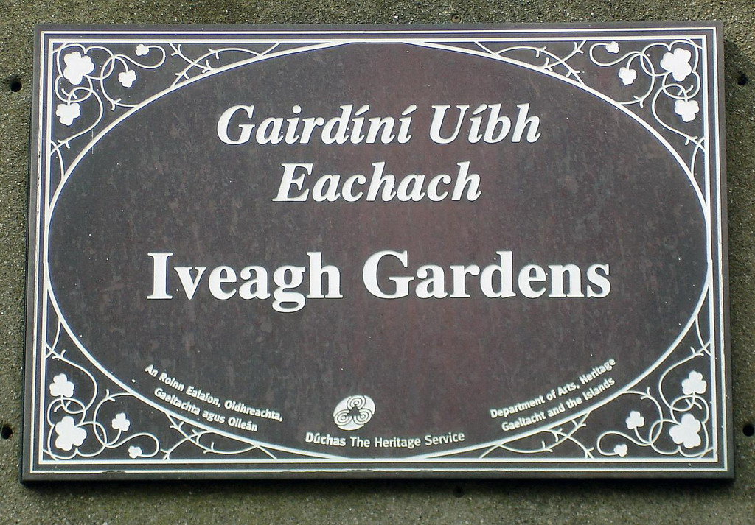

Slide 43
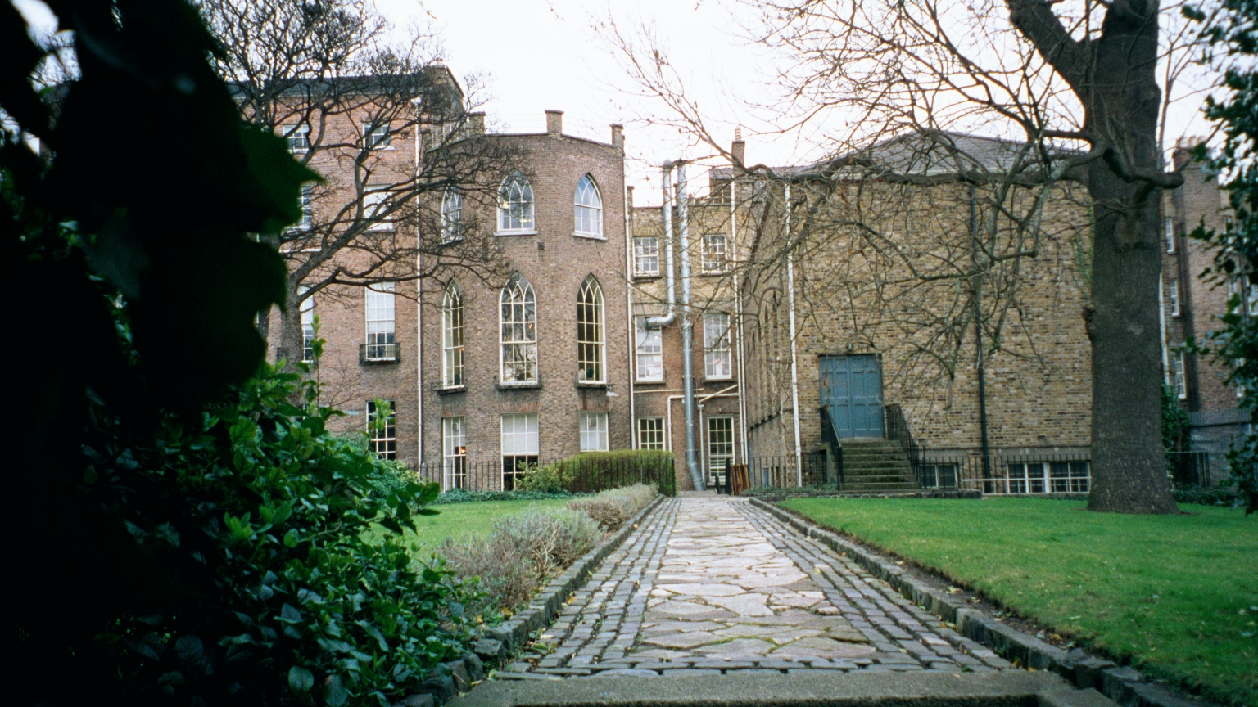

Slide 44
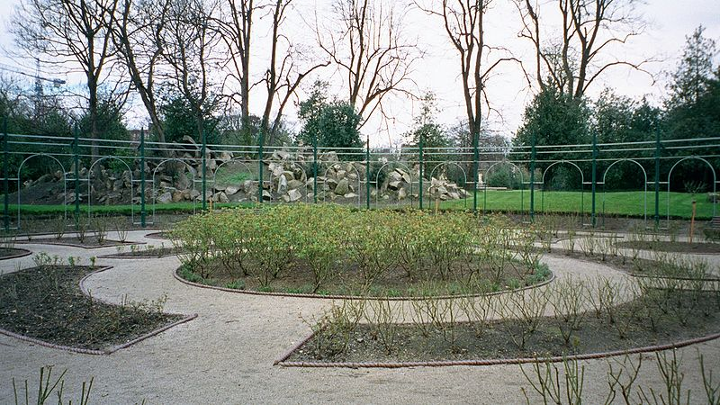

Slide 45
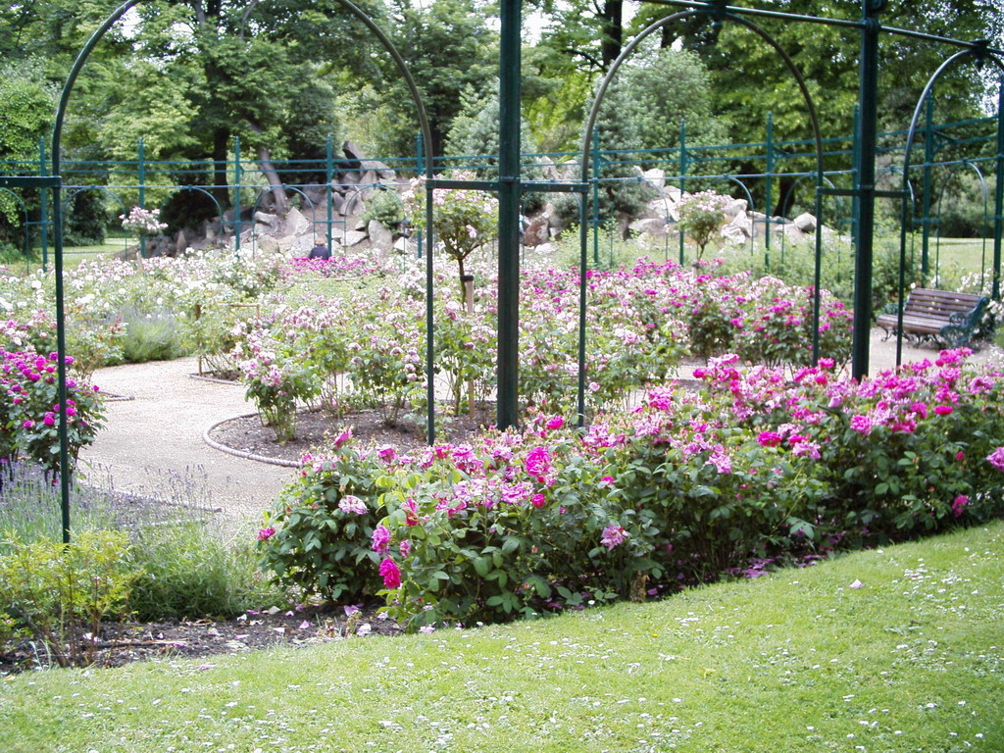

Slide 46
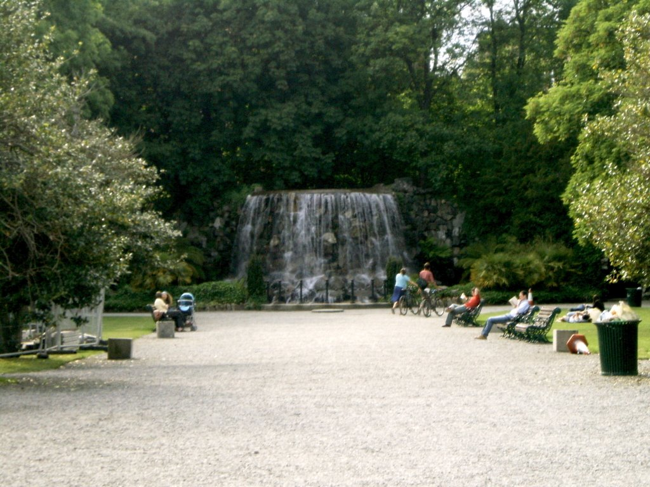

Slide 47
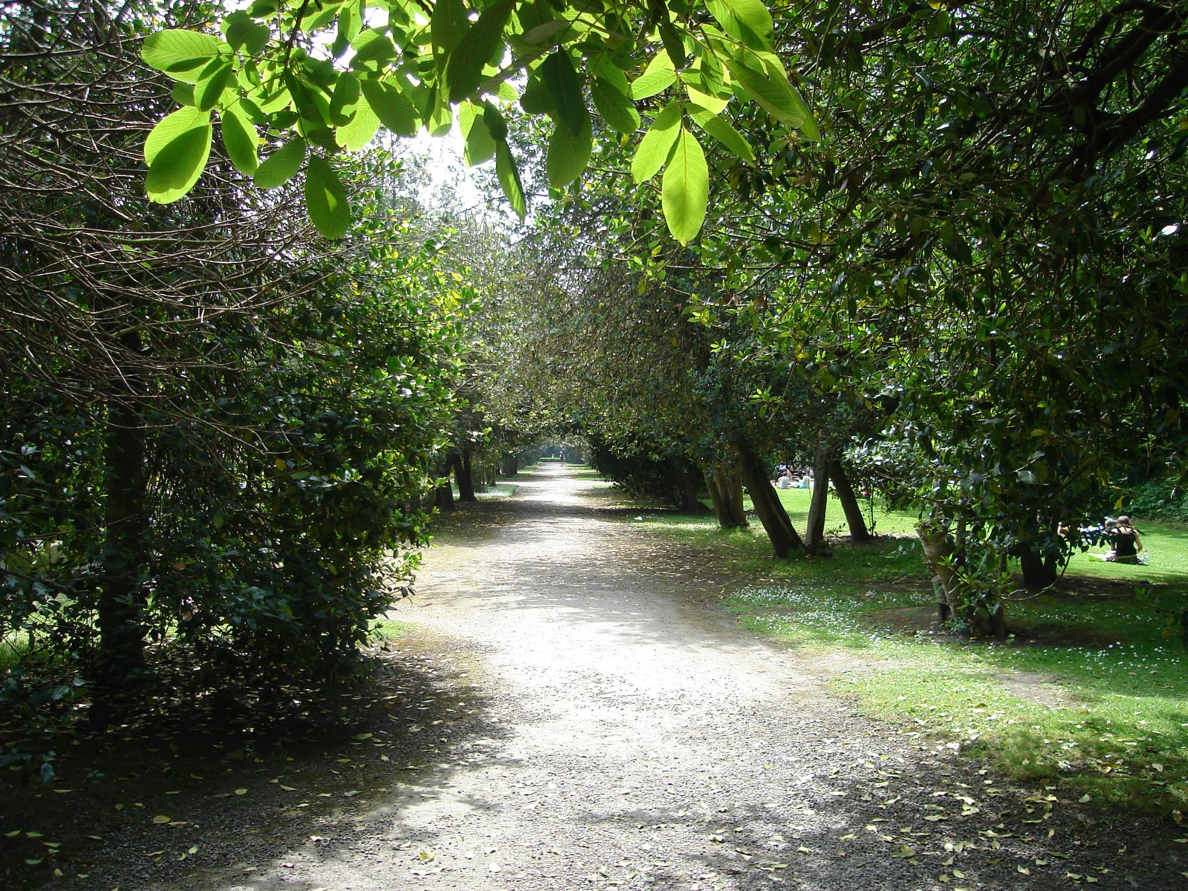

Slide 48
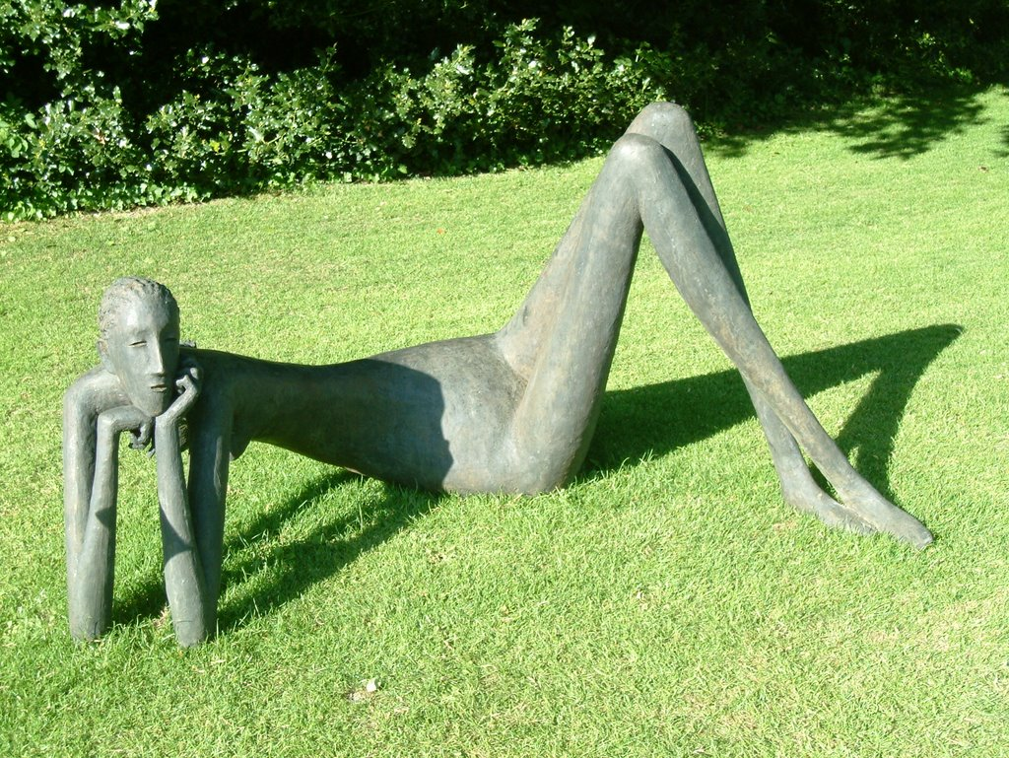

Slide 49
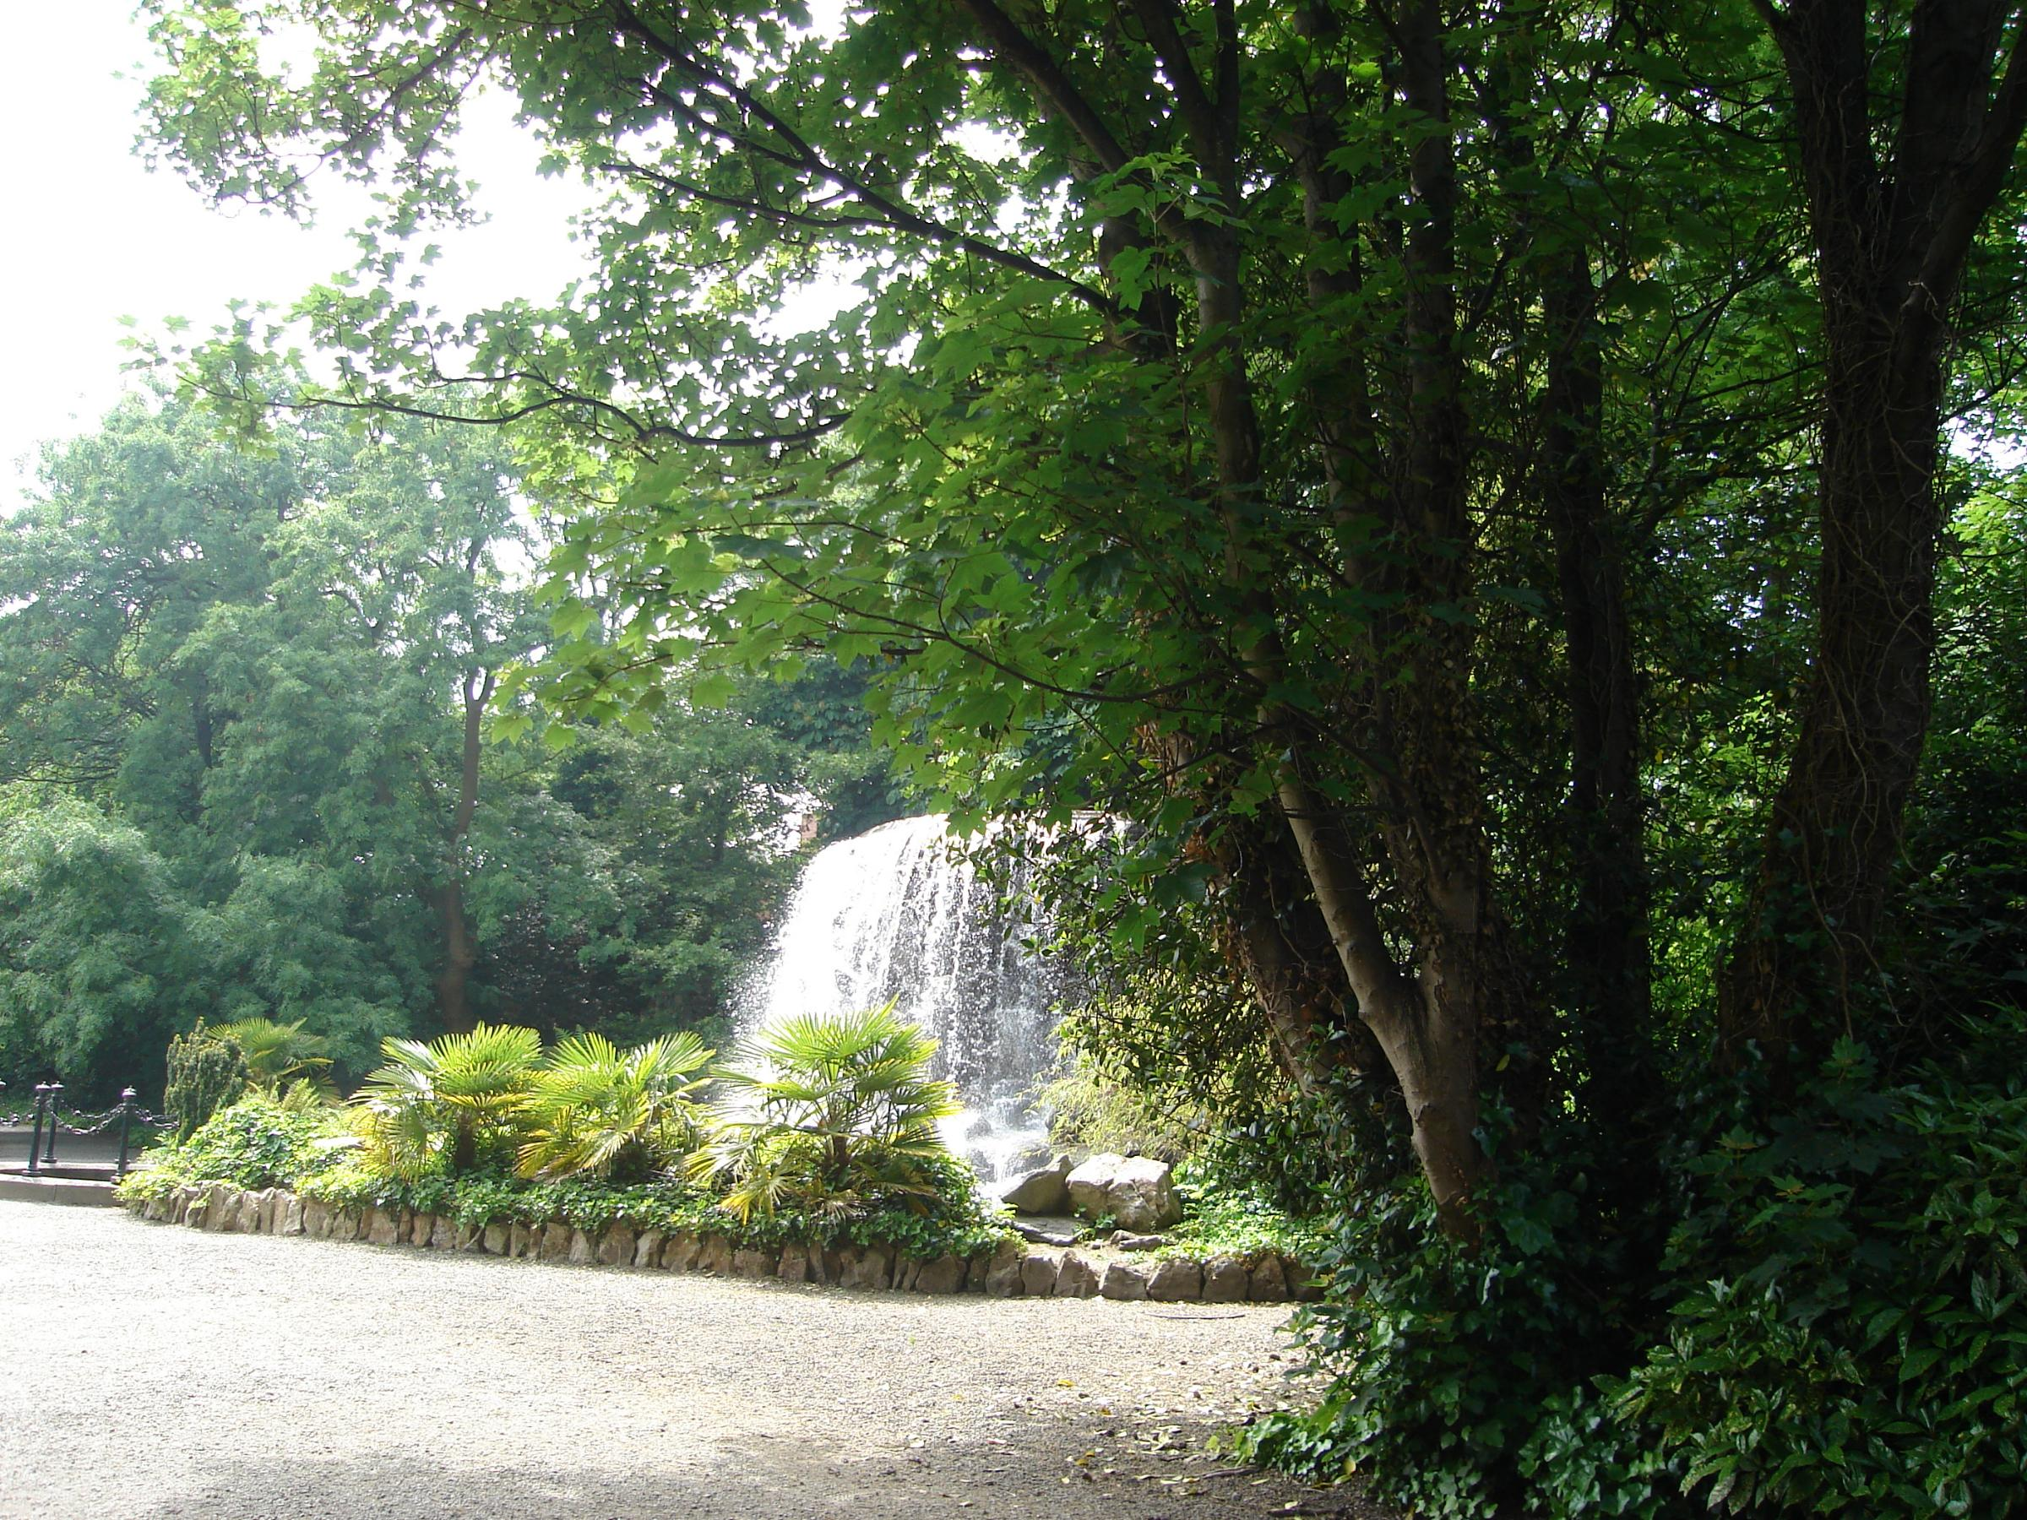

Slide 50
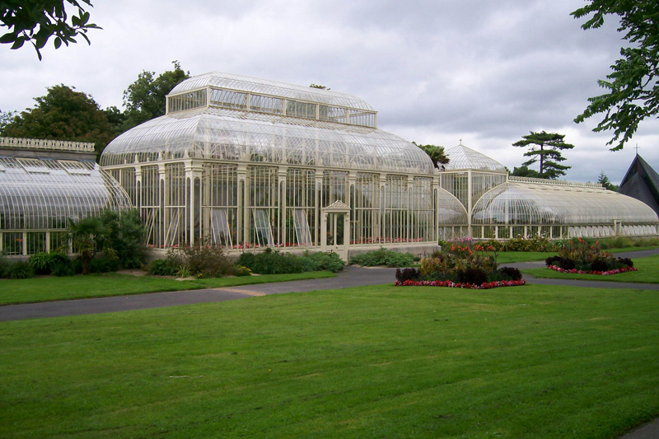

Slide 51
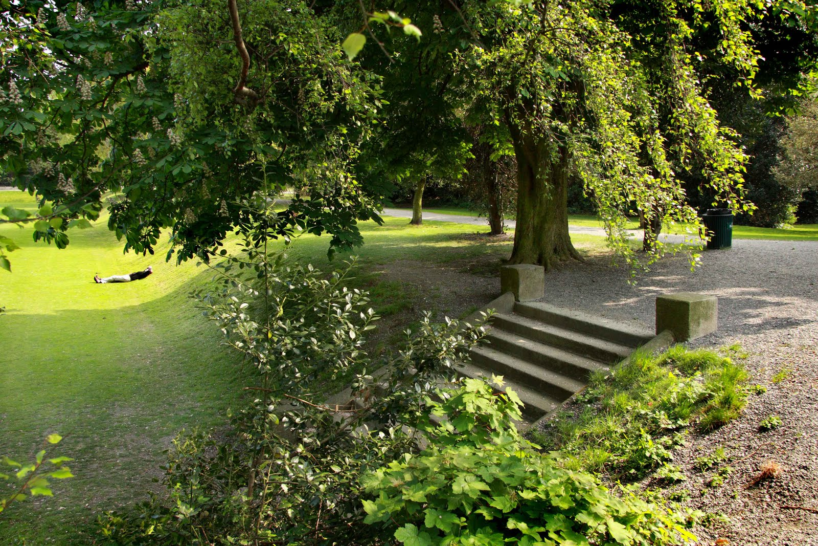

Slide 52
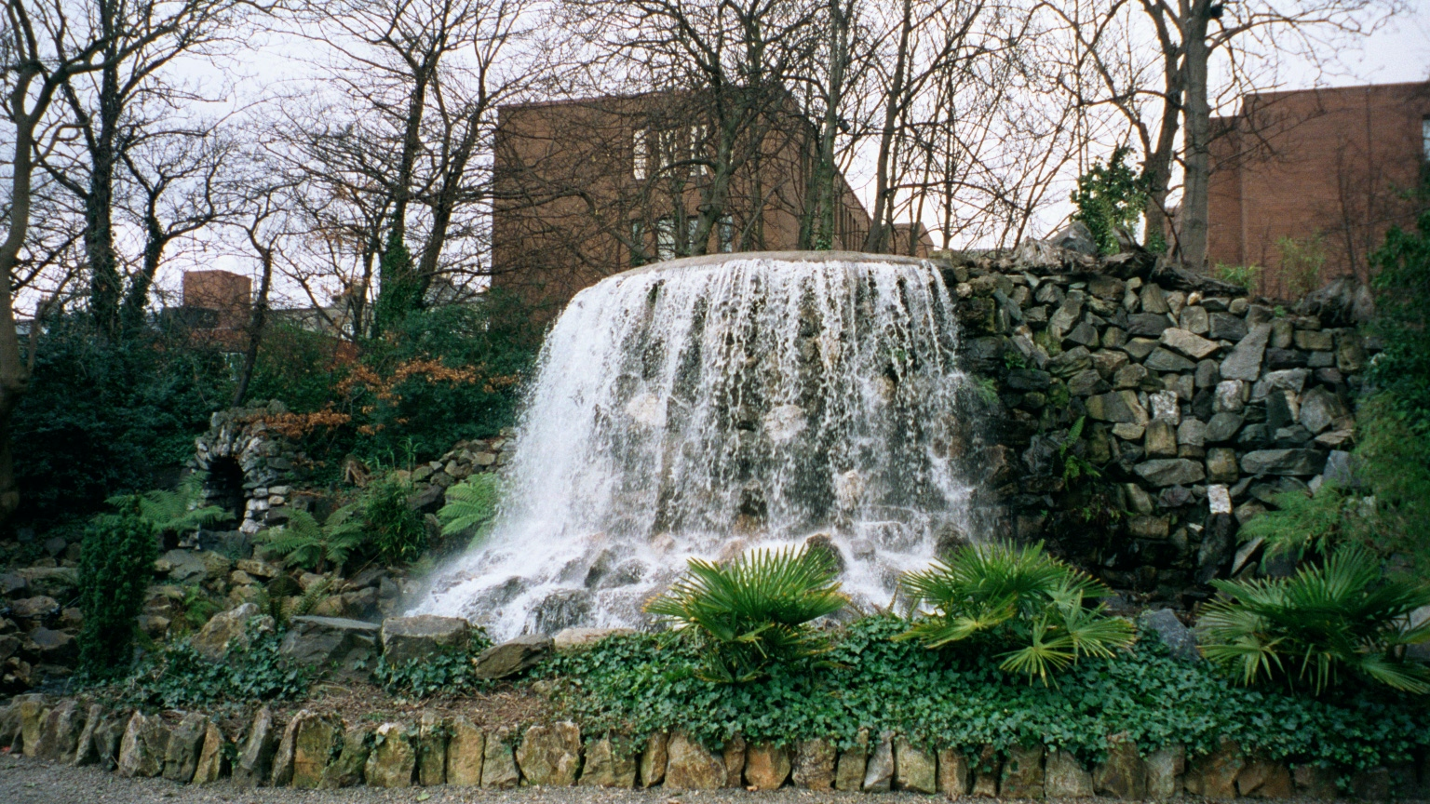

Slide 53
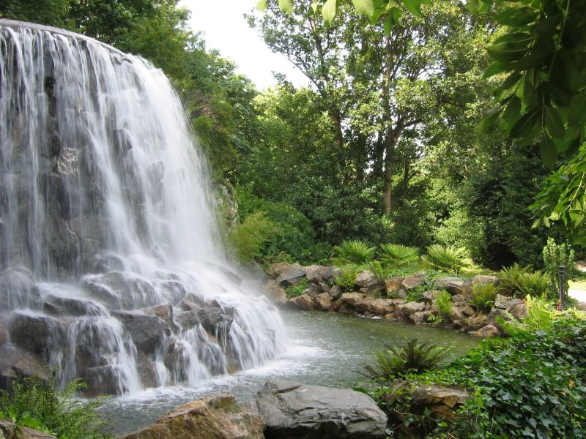

Slide 54
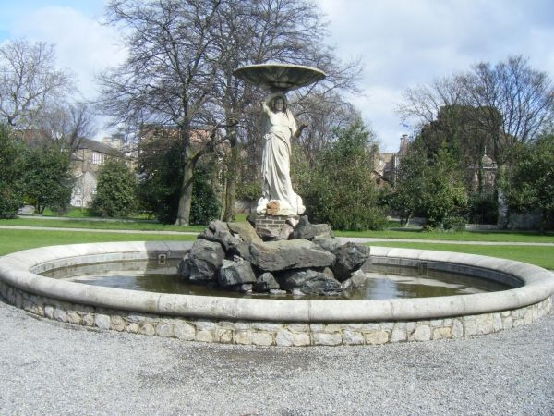

Slide 55
MOUNT USHER GARDENS
Establecido a lo largo de las orillas del río Vartry, Monte Usher ha sido diseñado en el estilo * robinsoniano.
Los árboles, arbustos y plantas herbáceas se han introducido de todas partes del mundo y se plantan en armonía con los bosques y las plantas de sombra de amor.
Al igual que todos los grandes jardines de Irlanda, Monte Usher ofrece diversos placeres en las diferentes estaciones del año.

Slide 56
.Rododendros en primavera, una llamarada de color de verano y los tintes nostálgicos del otoño, todas las estaciones elegantemente desencadenadas por las cristalinas aguas del río.

Slide 57
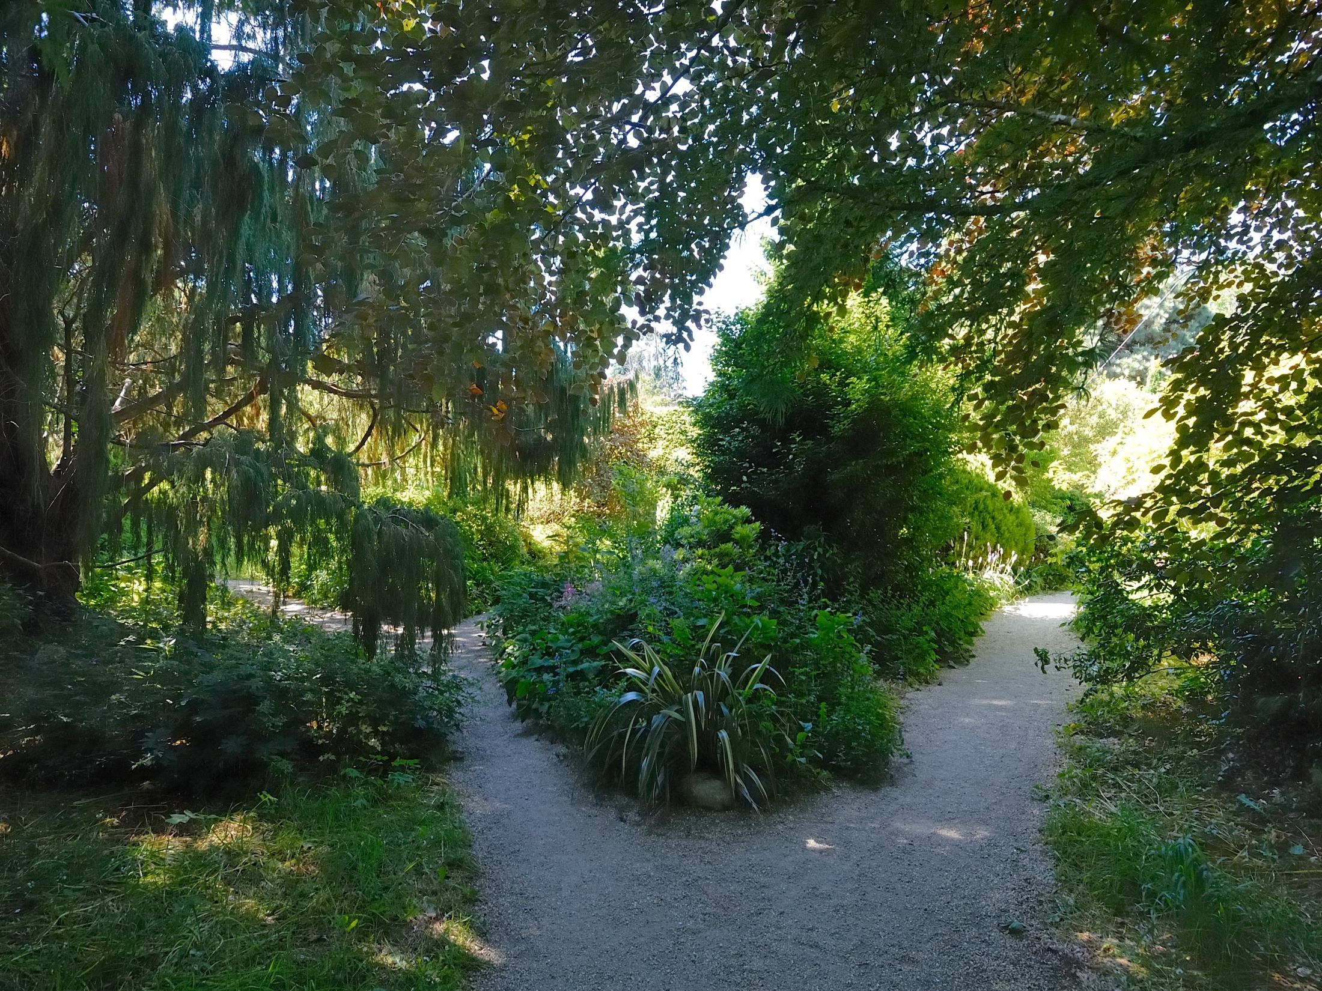

Slide 58
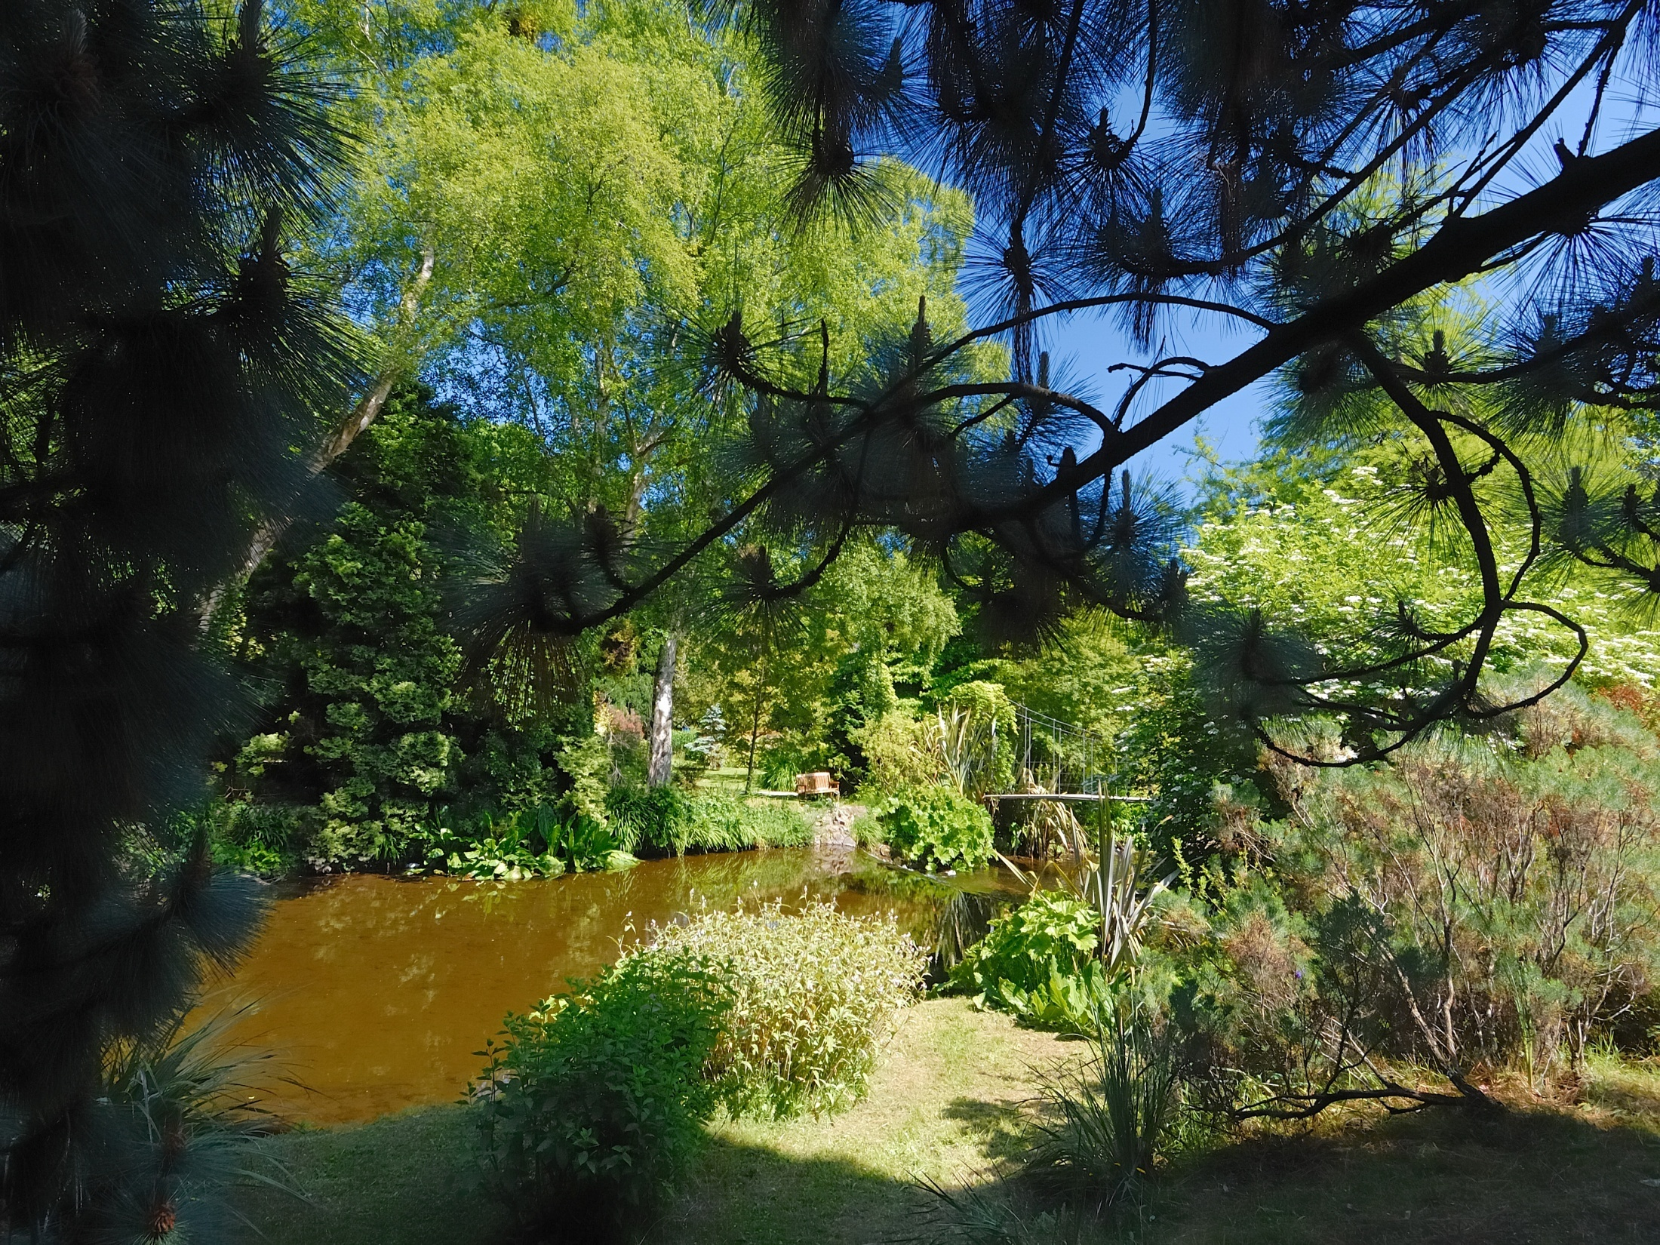

Slide 59
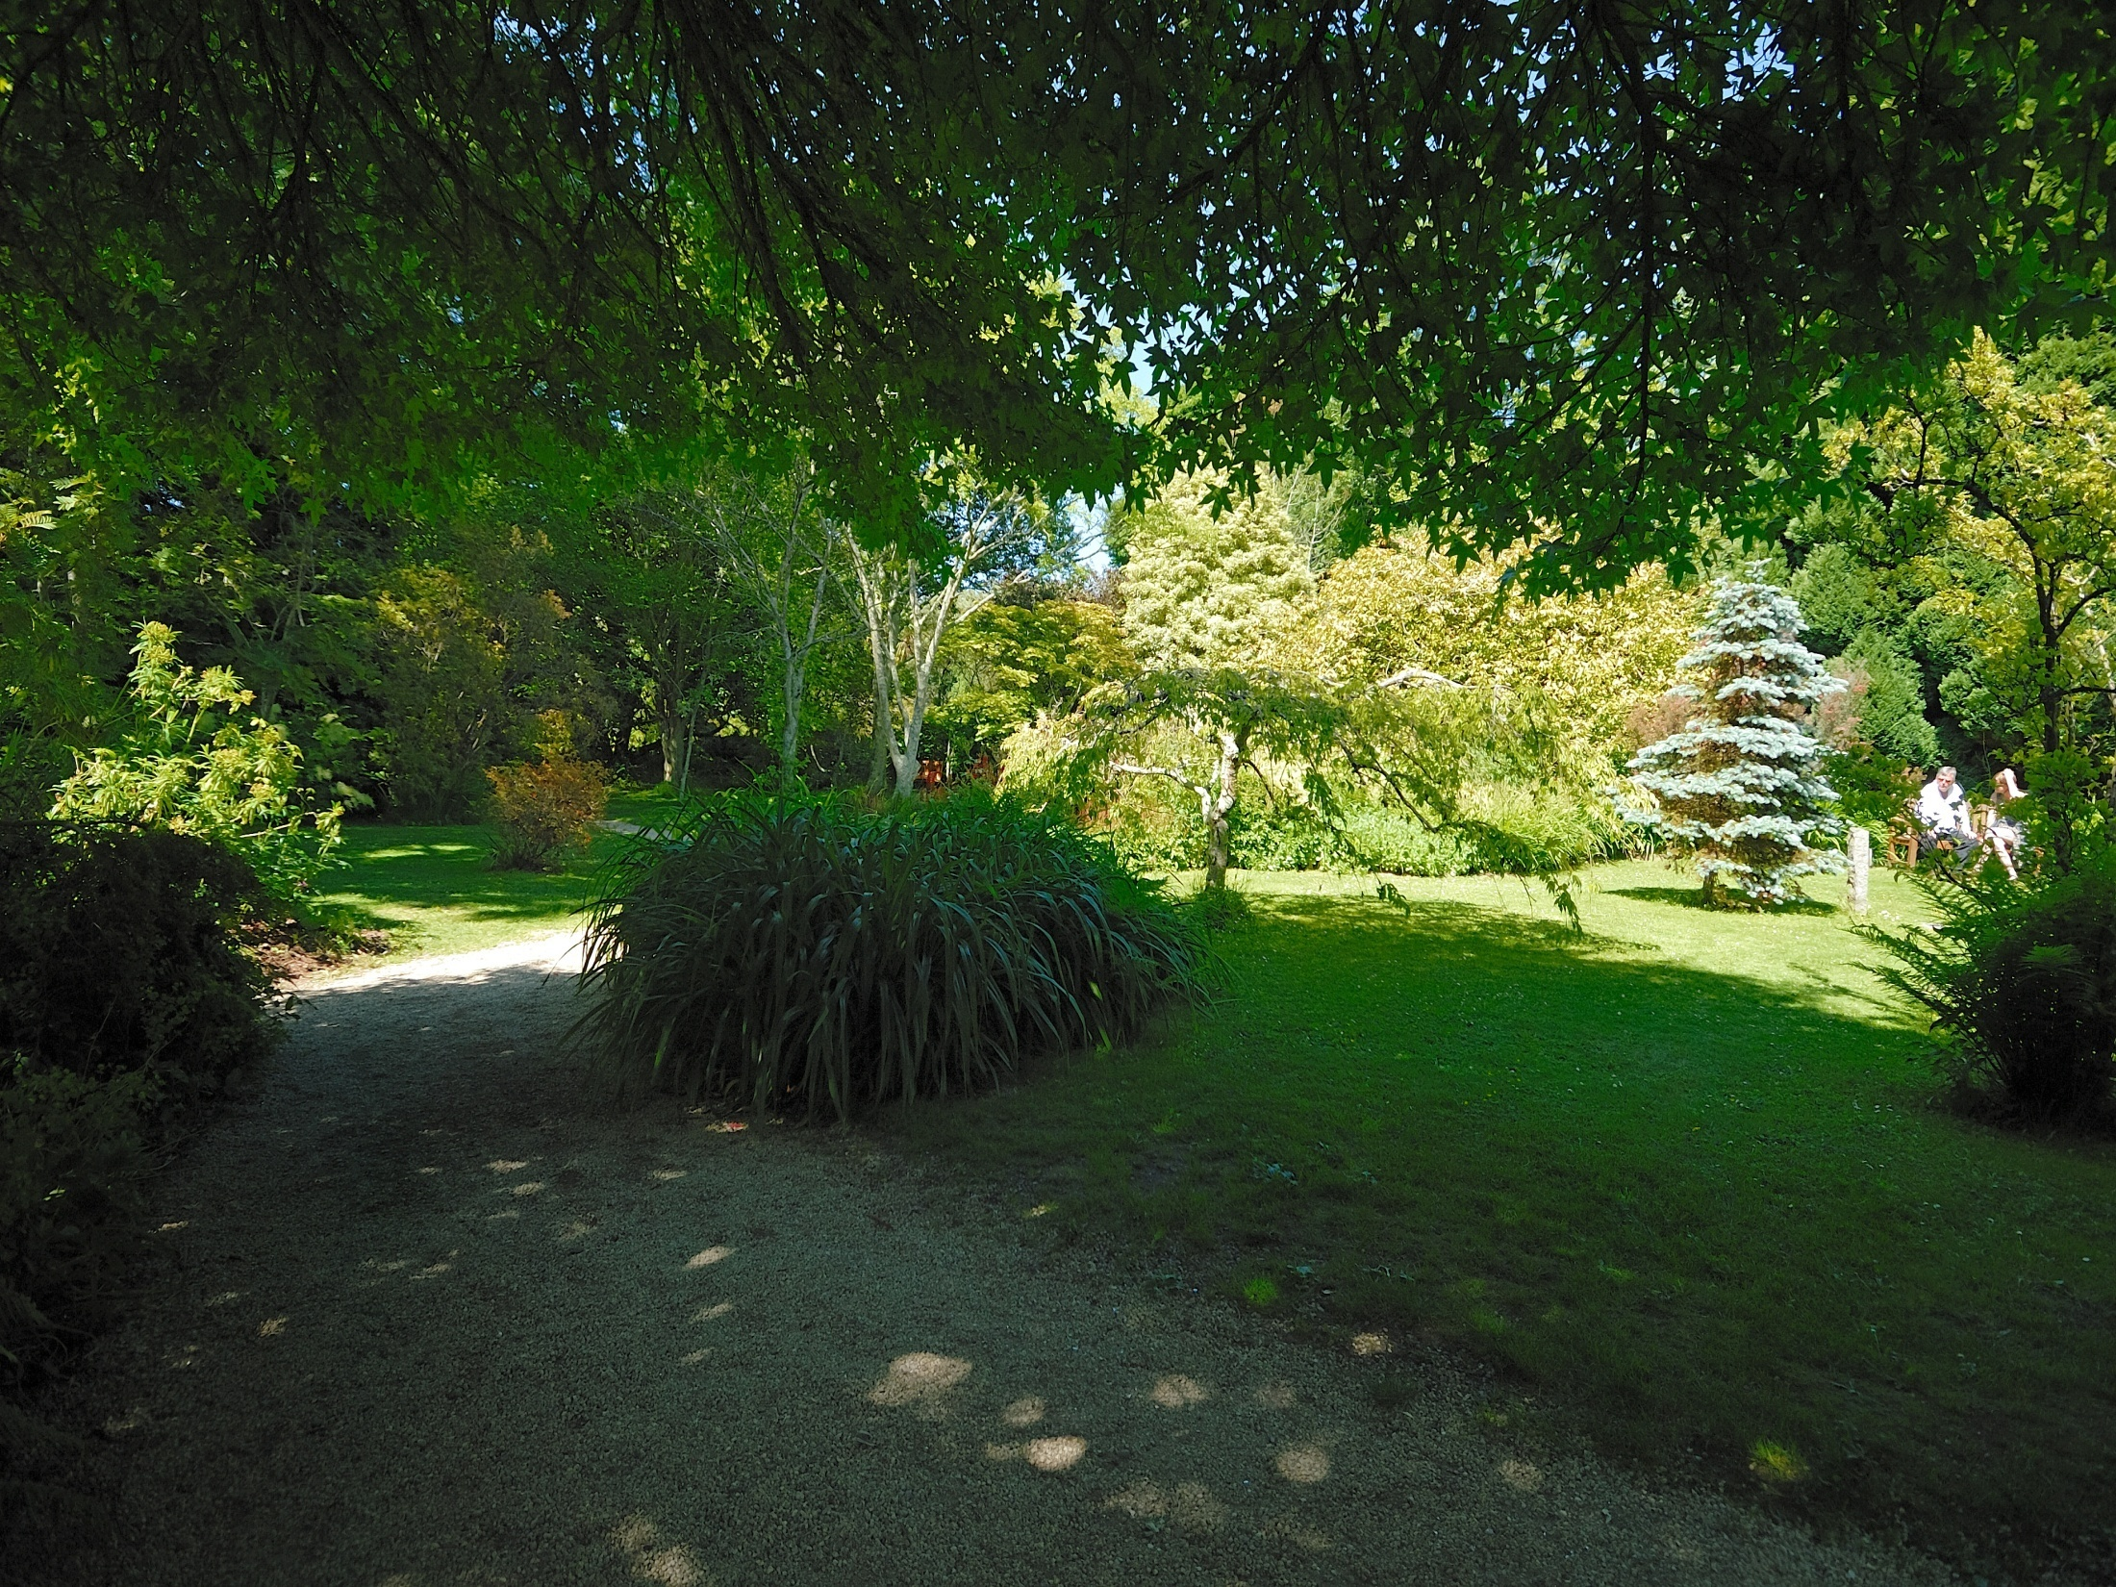

Slide 60


Slide 61


Slide 62


Slide 63


Slide 64


Slide 65
POWERSCOURT GARDENS
  Los jardines de Powerscourt fueron establecidos en dos grandes periodos.
El primero cuando la casa fue reconstruida en 1731 cuando se creo un jardín que se integrara al paisaje circundante, con un eje central que daba perspectiva a la casa, mientras las cascadas, las grutas y las terrazas se diseñaban hacia el sur.
El segundo, un siglo mas tarde cuando el 6º Vizconde de Powerscourt tuvo nuevos planes para el jardín.

Slide 66
A través de su arquitecto Daniel Roberston se diseñaron las terrazas estilo italiano y se introdujo una importante colección de esculturas y elementos decorativos.
Continuo las reformas el 7º Vizconde con la inclusión del jardín japonés.
En 1961 pasaron los jardines al Estado y desde entonces han recibido muchas atenciones y cuidados.
Son un referente turístico de Irlanda.

Slide 67

Notes:
Powescourt Gardens.-Wicklow

Slide 68

Notes:
Powerscourt

Slide 69

Notes:
Powerscourt

Slide 70

Notes:
Powerscourt

Slide 71

Notes:
Powerscourt

Slide 72

Notes:
Powerscourt

Slide 73

Notes:
Powerscourt

Slide 74

Notes:
Powerscourt

Slide 75

Notes:
Powerscourt

Slide 76

Notes:
Powerscourt

Slide 77

Notes:
Powerscourt

Slide 78

Notes:
Powerscourt

Slide 79

Notes:
Powercourt Gardens.-Wicklow

Slide 80

Notes:
Powerscourt

Slide 81

Notes:
Powerscourt

Slide 82

Notes:
Powerscourt

Slide 83

Notes:
Powerscourt

Slide 84

Notes:
Powerscourt

Slide 85

Notes:
Powerscourt

Slide 86

Notes:
Powerscourt

Slide 87

Notes:
Powerscourt

Slide 88

Notes:
Powerscourt

Slide 89

Notes:
Powerscourt

Slide 90

Notes:
Powescourt

Slide 91

Notes:
Powescourt

Slide 92

Notes:
Powerscourt

Slide 93

Notes:
Powerscourt

Slide 94

Notes:
Powerscourt

Slide 95

Notes:
Powerscourt

Slide 96

Notes:
Powerscourt

Slide 97

Notes:
Powerscourt

Slide 98

Notes:
Powerscourt

Slide 99
ALTAMONT GARDENS
Plantados por las sucesivas generaciones de propietarios y jardineros, Altamont contiene una colección de árboles que datan desde 1750 hasta la actualidad.
En la Edad de Hielo Glen se pueden encontrar imponentes robles sésiles de más de 500 años de edad.
Hay una extensa colección de Sorbus, Quercus, Acer, Cornus, Nothofagus y Rosa y muchos buenos ejemplos de árboles, arbustos, plantas herbáceas y bulbos.

Slide 100
Especialmente evidentes son Galanthus (copos de nieve - 40 variedades diferentes), Narciso (narcisos, cientos de variedades), Lilium, Colchicum, Cyclamen y Sternbergia.
Muchos de los árboles en las avenidas de la fecha del siglo XVIII, mientras que la mayoría de las especies exóticas maduras se plantaron en el siglo XIX.
Éstos se intercalan con una selección muy variada de especies de árboles más recientemente plantados.
El jardín contiene muchas fronteras, intensamente y de manera informal plantados con arbustos, plantas herbáceas y bulbos.

Slide 101
El Paseo formal, amplia, con sus recortadas tejos irlandeses contiene colecciones de rosas floribunda y arbustos, mezclados con bulbos y violetas..
El pH del suelo permite que una amplia gama de plantas se cultiven con éxito, incluyendo las amantes de tierras ácidas como el rododendro, camelia y Embothrium.

Slide 102

Notes:
Altamont Gardens

Slide 103


Slide 104


Slide 105


Slide 106


Slide 107


Slide 108


Slide 109


Slide 110
IRIS NATIONAL STUD
JAPANESE GARDEN
El Irish National Stud (nombre oficial: Comhlacht Groí Náisiúnta na hÉireann Teo (The Irish Nacional Stud Co. Ltd).) es un pura sangre instalación de cría de caballos con base en Tully, Kildare , condado de Kildare , Irlanda .
Fue establecido formalmente por la incorporación el 11 de abril 1946 bajo la Ley Nacional de Stud de 1945 y es propiedad del Gobierno de Irlanda .
Los jardines japoneses en Tully fueron creadas entre los años 1906-1910. Ideado por el coronel William Hall-Walker (más tarde Lord Wavertree) , un escocés rico de una familia famosa fábrica de cerveza y se presentarán por el artesano japonés Tassa Eida y su hijo Minoru.

Slide 111
Tassa Eida, su esposa y sus dos hijos, Minoru y Kaiji, vivió en Curragh House, que ahora es el Centro Aprendiz Racing de Educación. El nombre de Minoru que significa "la luz de mis ojos" o el "favorito de uno fue elegido por el coronel Hall-Walker por su favorito Tully potro de raza. Tassa se mantuvo en Tully hasta 1911, cuando él y su familia se trasladó a Londres, Inglaterra para crear otro jardín.
Cuando alquiló al rey Eduardo VII de su carrera como piloto al potro Minoru lleva los colores reales de la victoria en el Derby de 1909 a gritos alegres de "Good Old peluche!" Eida murió en 1912 en su viaje de regreso previsto a Japón y no se supo más de él ni de su familia hasta que Brian Eida, un hijo de Minoru, se presentó en calidad de turista a finales de 1980 para admirar la obra de su abuelo Tassa.

Slide 112
En 1915, el coronel Hall-Walker se fue a Inglaterra, la presentación de su propiedad entera Tully a "La Nación". Su Stud Farm convirtió en la Yeguada Nacional Británico y los jardines japoneses entró en un período de relativa oscuridad hasta 1945.
En ese año (propiedades Tully habiendo regresado al Gobierno irlandés en 1943) se formó la Compañía Nacional Stud irlandés.
En el año siguiente, 1946, después de un intervalo de 34 años, el Jardín Japonés tiene un supervisor hortícola.

Slide 113
The Gardens, previsto para simbolizar la "Vida del Hombre", son ahora de fama internacional y son aclamados como los mejores jardines japoneses en Europa.
Los jardines en Tully son un monumento vivo a la reunión de las culturas oriental y occidental en un ambiente occidental.
El simbolismo de la vida del jardín retrata narra el viaje de un alma del olvido a la eternidad y de la experiencia humana de su encarnación en su viaje por los caminos de su elección a través de la vida. Ambiciones típicas respecto a la educación, el matrimonio o la vida contemplativa o preocupaciones, logros, vejez feliz y una puerta de entrada a la eternidad son presentados.

Slide 114
Además, como un ejemplo de la jardinería japonesa de su período, es perfecto - un jardín japonés con un toque de Anglicisation en ello, era precisamente el tipo de jardín que se realizan en Japón en ese momento.
El viaje comienza en la puerta de entrada del olvido, a través del cual el alma del peregrino entra entre los árboles y pasa a la intemperie, donde es una pequeña cueva, la cueva de nacimiento, coronado por un árbol de cerezo.
Aquí un corto camino sinuoso hundida simboliza los años de la infancia, sin ver, y no saber, de donde venimos a un montículo de roca.

Slide 115
A través de esta la vía tunelizado lleva de la oscuridad a la luz, de la ignorancia al conocimiento desarrollando.
A mitad de camino a través del bobinado es una abertura que conduce a unos pasos de la colina del aprendizaje lleno de un árbol de abeto antiguo.
A menudo esta altura coronada abeto tienta al estudiante a ir muy alto, pero hay un agujero sin vigilancia para enseñarle vigilancia antes de que llegue por la colina hasta el nivel de sus compañeros.
Siguiendo el curso sinuoso siendo vigilado por las rocas que llega a la bifurcación de los caminos.

Slide 116
En la ambición a la derecha en la izquierda es el camino recto de la vida austera en el centro es el camino hacia la vida matrimonial por la que el peregrino llega a la pequeña isla de la alegría y el asombro, a través de los peldaños de la exploración.
Pero no puede quedarse ahí.
Todos los caminos conducen a una mayor tentación a través de un puente de piedra en el puente de bambú y de la casa de geishas, ​​pero más allá de ellos es el cerro de la ambición y el pozo de la sabiduría es la vista al otro lado de la preciosa agua.

Slide 117
Muy empinada es la cuesta y los que suben se puede separar, pero a medida que suben que tender una mano de ayuda y se unen en la parte superior.
Descendiente del peregrino encuentra un puente fácil a través del rugiente cae y pisa los peldaños a través del nivel de jardín de arrendamiento y la alegría de la colina de duelo donde su alma sale cuando la puerta de la eternidad.

Slide 118

Notes:
Iris National Stud Japanese Garden

Slide 119

Notes:
Iris National Stud Japanese Garden

Slide 120

Notes:
Iris National Stud Japanese Garden

Slide 121

Notes:
Iris National Stud Japanese Garden

Slide 122

Notes:
Iris National Stud Japanese Garden

Slide 123

Notes:
Iris National Stud Japanese Garden

Slide 124

Notes:
Iris National Stud Japanese Garden

Slide 125

Notes:
Iris National Stud Japanese Garden

Slide 126
HEYWOOD GARDENS
El coronel William Hutchinson Poe encargó al arquitecto líder, sir Edwin Lutyens, para planificar los jardines de Heywood.
Conocido localmente como "El Jardín italiano," que son el único ejemplo de trabajo Lutyens fuera de Dublín.
Los jardines se completaron en 1912 a un costo de 250.000 libras.

Slide 127
Se componen de jardines, lagos, bosques y características arquitectónicas, como puertas góticas y ruinas artificiales, adornados con actos de vandalismo piezas medievales como la ventana de toma de la Abadia Aghaboe .
Después de la Primera Guerra Mundial, Sir Edwin Lutyens estuvo involucrado en el diseño de los cementerios de guerra británicos.
Él diseñó el Jardín Memorial de la Guerra en Islandbridge, el Cenotafio de Londres y la casa del virrey de Nueva Delhi.

Slide 128
Afortunadamente, los jardines de Heywood, no sufrieron daños y se quedaron como estructuralmente intactos como eran cuando se completaron a finales del siglo.
Los jardines cuentan con un escenario espectacular en una colina mirando hacia el sur-este, sobre un barrido del país ondulado que tiene en siete condados.

Slide 129


Slide 130


Slide 131


Slide 132


Slide 133


Slide 134
BIRR CASTLE
Castillo de Birr es la casa más antigua habitada en el condado.
En el siglo XVI los O'Carrolls de Eile tuvieron uno de sus castillos aquí y este fue otorgado a Sir Laurence Parsons en el curso de la plantación de Stuart, c. 1620.
Los jardines del castillo contienen el más antiguo puente de hierro forjado en Irlanda, que data de 1820 .
Los espacios protegidos en los terrenos cuentan con setos de boj que tienen más de 300 años de edad.

Slide 135
Son también, según el Libro Guinness de los Récords , los setos más altos del mundo.
Sir Laurence Parsons construyó la mayor parte de la estructura del actual castillo
El castillo fue sitiado en dos ocasiones en el siglo XVII y una de las torres aún muestra las cicatrices de la artillería de Patrick Sarsfield , que intentó sin éxito tomarlo.
El castillo sigue siendo la sede de la condes de Rosse , y es la sede del séptimo conde (Brendan Parsons) en la actualidad.
Como una casa de familia, el castillo sólo se abrirá al público en ocasiones especiales.

Slide 136
El señorío que rodea sin embargo, es abierto a los turistas todos los días del año, y los jardines contienen muchas hermosos árboles y arbustos en un parque con cascadas, ríos y lagos.
En 1960, el renombrado fotógrafo Antony Armstrong-Jones llevó a su nueva novia, la princesa Margarita , para reunirse con su madre, Anne, que reside en el castillo de Birr, la esposa del sexto conde .
Una característica principal de los terrenos del castillo es el gran Leviatán de Parsonstown , un astronómico telescopio con un espejo de metal de 72 pulgadas construido por el tercer conde de Rosse , que fue, hasta 1917 , el telescopio más grande del mundo.

Slide 137


Slide 138


Slide 139


Slide 140


Slide 141

Notes:
Taxus

Slide 142


Slide 143


Slide 144

Notes:
Birr Castle

Slide 145


Slide 146

Notes:
Birr Castle

Slide 147


Slide 148


Slide 149


Slide 150


Slide 151

Notes:
Birr Castle

Slide 152

Notes:
Birr Castle

Slide 153

Notes:
Birr Castle

Slide 154


